Slide 1
Формирование грамматического строя речи
воспитатель 23 группы: Зыкина Л.А.

Slide 2
«Грамматика - это логика языка. Она делает речь организованной и понятной для окружающих»
К.Д. Ушинский
ГРАММАТИЧЕСКАЯ система - это система взаимодействия слов между собой в словосочетаниях и предложениях

Slide 3
Грамматический строй речи включает в себя:
синтаксис - составление предложений, сочетание слов в предложении
морфология
т.е. грамматические свойства слова – изменение по родам, падежам, числам
словообразование
создание нового слова на базе имеющегося с помощью специальных средств – суффиксы, приставки и т.п.

Slide 4
Грамматические ошибки дошкольников
определяются различными факторами:
трудностями овладения грамматическим строем языка (морфологией, синтаксисом, словообразованием) и уровнем его усвоения;
запасом знаний об окружающем мире и объемом словаря, а также состоянием речевого аппарата и уровнем развития фонематического восприятия речи;
неблагоприятным влиянием окружающей речевой среды (прежде всего неправильной речью родителей и воспитателей);
педагогической запущенностью, недостаточным вниманием к детской речи;
общими психофизиологическими закономерностями развития ребенка
(развитием внимания, памяти, мышления, состоянием нервных процессов)

Slide 5
Этапы формирования грамматического строя речи у детей дошкольного возраста
1этап
Формирование понимания смысла сказанного
2 этап
Развитие умения использовать то или иное грамматическое средство в собственной речи
3 этап
Формирование самостоятельности в образовании формы нового слова по аналогии со знакомым
4 этап
Совершенствование грамматической правильности речи детей; развитие умения определять ошибки речи

Slide 6
Задачи в младшей группе (3-4 года) учить
согласовывать слова в роде, числе, падеже;
употреблять существительные с предлогами В, НА, ПОД, ЗА;
употреблять имена существительные в форме ед. и мн. числа, обозначающих животных и их детенышей (кошка – котенок - котята);
употреблять форму мн. числа существительных в родит. падеже (бабочек, матрешек);
составлять предложения с однородными членами (Миша посадил в машину зайку, куклу и мишку)

Slide 7
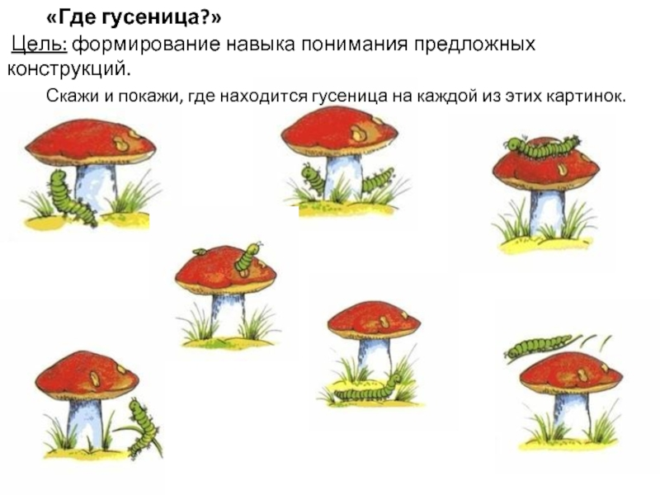

Slide 8
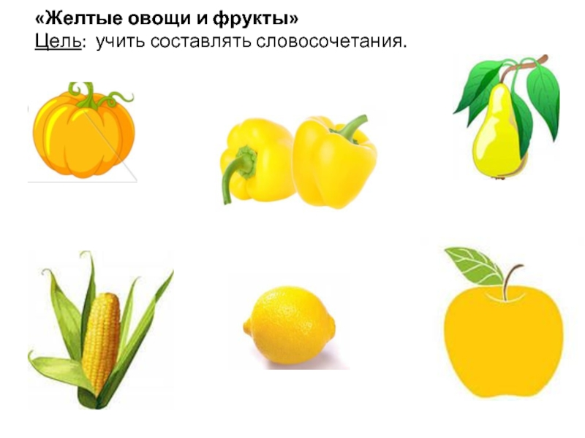

Slide 10
в средней группе (4-5 лет) продолжать
учить детей правильно согласовывать слова в предложении;
совершенствовать умение правильно использовать предлоги в речи;
образовывать форму мн. числа сущ., обозначающих детенышей животных; употреблять эти сущ. в именит. и родительном падежах (лисята-лисят, зайчата-зайчат);
учат употреблять формы повелит. наклонения глаголов (хотеть, бежать, лежать);
использовать в речи простейшие виды сложных предложений

Slide 11
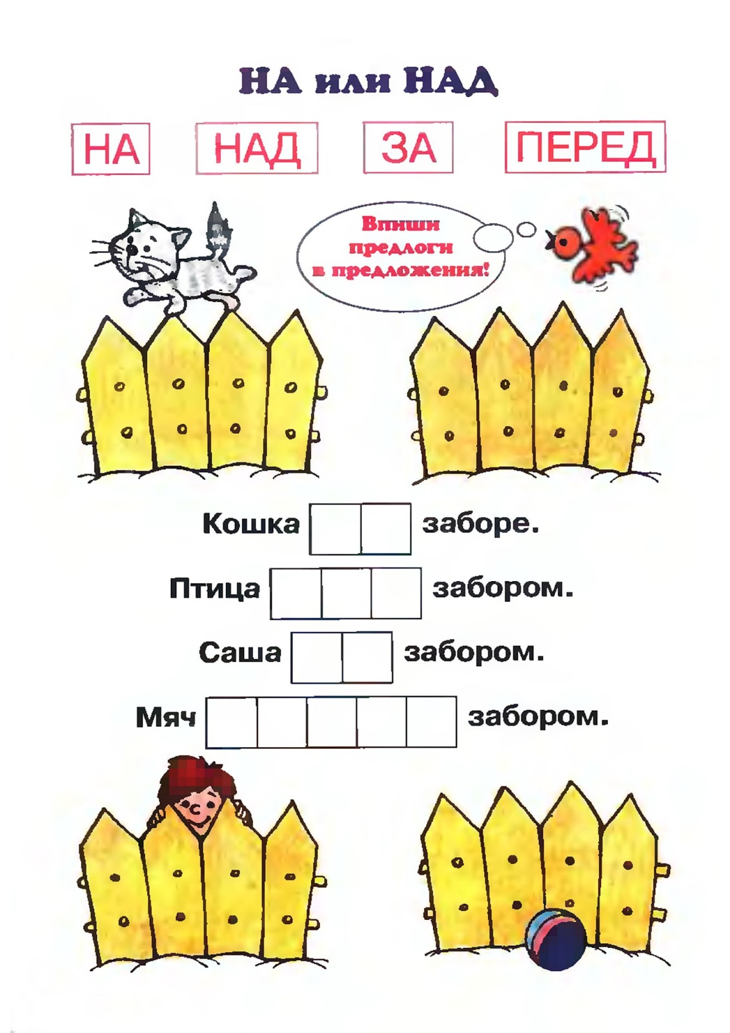
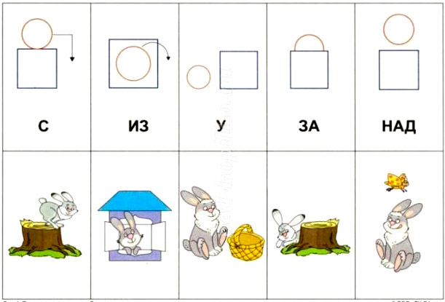

Slide 12
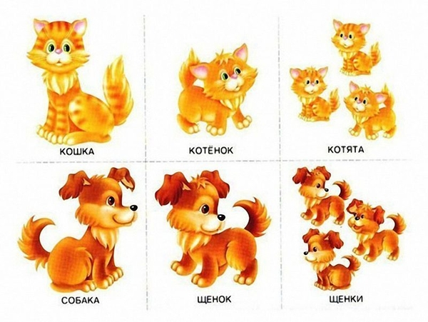
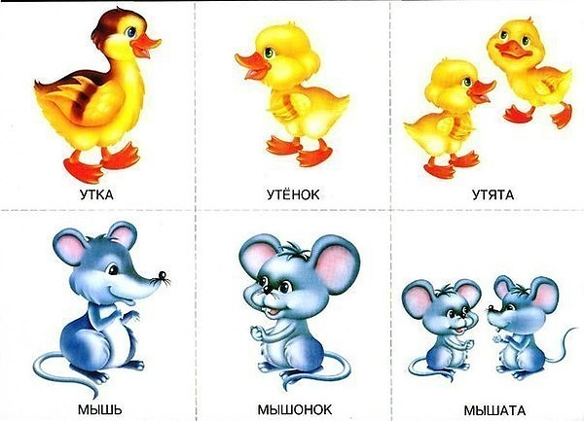

Slide 13
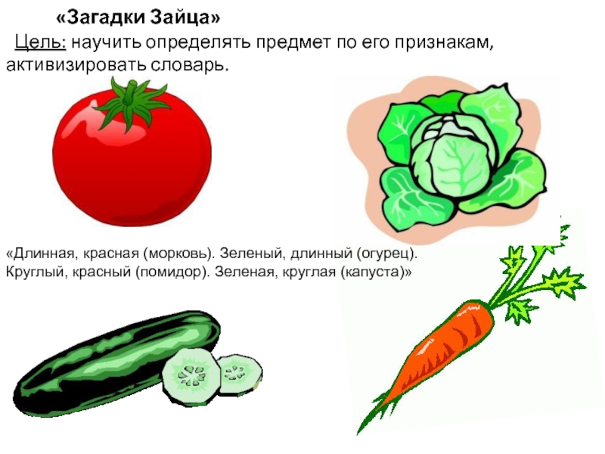

Slide 14
в старшей группе (5-6 лет) продолжать
формировать умение пользоваться несклоняемыми сущ. (пальто, кофе, кино);
учить образовывать (по образцу) однокоренные слова( кот - котик, котенька);
знакомить детей с разными способами словообразования слов с помощью приставок и суффиксов.(город-пригород, сахар- сахарница, учить-учитель);
продолжать учить детей составлять простые и сложные предложения (по образцу)

Slide 15
в подготовительной группе (6-7 лет) с детьми
закреплять умение согласовывать имена сущ. с числит., сущ. с прилаг., местоим. с сущ. и прилаг.;
образовывать сравнительную и превосходную степени имен прилагательных (например, от прилагательного «высокий»: ВЫШЕ, БОЛЕЕ ВЫСОКИЙ, ВЫСОЧАЙШИЙ, САМЫЙ ВЫСОКИЙ, ВЫШЕ ВСЕХ);
совершенствуются умение детей образовывать однокоренные слова;
использовать в речи сложные предложения разных видов

Slide 16
Классификация дидактической игры
НАСТОЛЬНО ПЕЧАТНЫЕ
Лото «Домашние животные», «Фрукты-овощи», «Четвертый лишний»,
«Чей листочек», «Играйка», «Исправь ошибку»
С ПРЕДМЕТАМИ
сравнивать, находить сходство, различия; закреплять свойства, признаки предметов) «Угадай по описанию», Веселый счет», «Наша улица», «Вершки и корешки», «Большущий и маленький
СЛОВЕСНЫЕ
(высказывают свои мысли, суждения, делают выводы, умозаключения), «Найди пару», « Во саду ли, в огороде», «Что сначала, что потом»; «Поле чудес», «Словесные снежки»

Slide 18
Дидактические игры и упражнения по формированию лексико-грамматического строя речи у детей дошкольного возраста

Slide 22
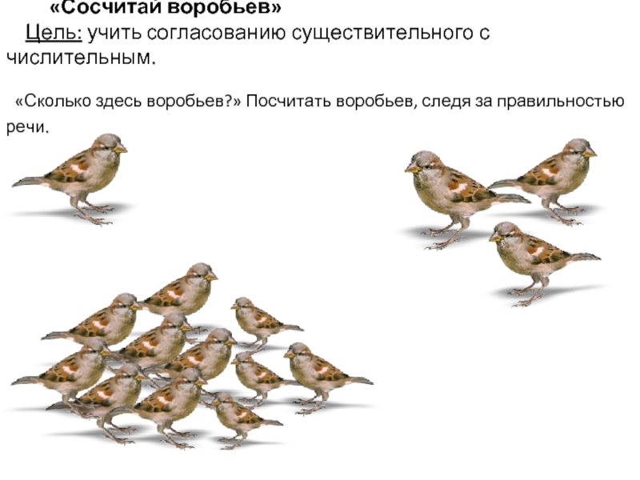

Slide 24
Задачи:
1. Продолжать учить детей согласовывать слова в роде, числе, падеже
2. Употреблять существительные с предлогами: в, на, под, за
3. Учить детей употреблять в речи и различать имена существительные в форме единственного и множественного числа. Форму множественного числа существительных в родительном падеже
4. Учить согласовывать глаголы во времени с существительными
5. Учить понимать назначение предлогов (в , на, под, за, около)
6. Учить пользоваться разной интонацией
7. Составлять предложения с однородными членами
8. Отвечать полным предложением на вопросы, грамматически
правильно оформляя свои высказывания

Slide 25
Важно!
Самостоятельное исправление собственных
ошибок – показатель достаточно высокого
уровня овладения грамматической стороной
языка и осознания явлений языка и речи.

Slide 26
Формирование грамматического строя речи
воспитатель 23 группы: Зыкина Л.А.

